Slide 1

RESULTADOS 2024.1

Slide 2
COMISSÃO PRÓPRIA DE AVALIAÇÃO
GESTÃO 2024-1
Profª. Fabiana Elisa Boff – Representante Docente
Profª. Fabiana Witt – Representante Docente
Prof. Leandro Pickler – Representante Docente
Angelita de Souza – Representante Técnico Administrativo
Amanda França – Representante Técnico Administrativo
Glades Schmitt Faria – Representante Discente do Curso de Pedagogia
Bruna Pires Alves – Representante Discente do Curso de Administração
Karoliny da Rosa Vieira– Representante Discente do Curso de ADS
Felipe Teske – Membro Comunidade Externa

Slide 3
CPA – COMISSÃO PRÓPRIA DE AVALIAÇÃO
Avaliações realizadas em 2024-1:
COORDENAÇÃO (responde sobre DOCENTE)
DOCENTE (responde sobre TURMAS)
DOCENTE (responde sobre AUTOAVALIAÇÃO)
DOCENTE (responde sobre COORDENAÇÃO)
DISCENTE (responde sobre DOCENTE)
DISCENTE (responde sobre COORDENAÇÃO)

Slide 4
CPA – COMISSÃO PRÓPRIA DE AVALIAÇÃO
ADESÃO
RESPONDENTES CPA DISCENTES | % RESPONDENTES 2024/1
ADMINISTRAÇÃO NOTURNO | 30,8%
ADMINISTRAÇÃO MATUTINO | 51,4%
PEDAGOGIA NOTURNO | 35,4%
ADS | 52,0%
PROCESSOS GERENCIAIS | 44,8%
FMP | 42,9%

Slide 7
CPA – COMISSÃO PRÓPRIA DE AVALIAÇÃO
COORDENAÇÃO – DOCENTES
PERGUNTA 1- O(a) professor(a) apresenta um plano de ensino condizente com o modelo institucional.
PERGUNTA 2 - O(a) professor(a) utiliza as funcionalidades do Classroom.
PERGUNTA 3 - Nas reuniões pedagógicas, o(a) professor(a) apresenta interesse e contribui positivamente para o curso.
PERGUNTA 4 - As atividades EAD (atividades consideradas complemento de carga horária) propostas no Classroom semestralmente pelo(a) professor(a) são pertinentes ao conteúdo da disciplina.
PERGUNTA 5 - O(a) professor(a) faz a devolutiva das avaliações e trabalhos, sanando as dúvidas dos acadêmicos.
PERGUNTA 6 - O professor(a) contribui para o sucesso do aprendizado dos alunos com domínio dos conteúdos, clareza no desenvolvimento das aulas e práticas inovadoras quando pertinente.

Slide 8
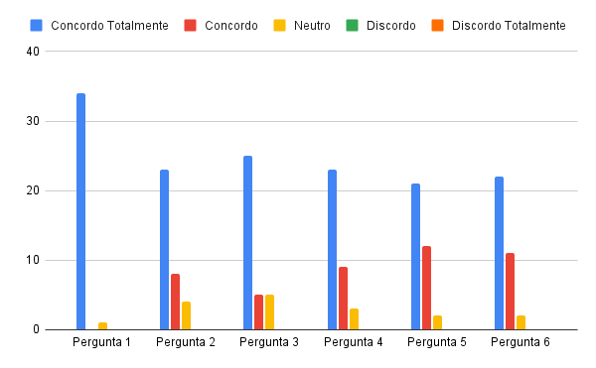

Slide 9
CPA – COMISSÃO PRÓPRIA DE AVALIAÇÃO
DOCENTES - COORDENAÇÃO
PERGUNTA 1 - O(a) Coordenador(a) do Curso que estou vinculado(a) oferece as explicações acadêmicas e pedagógicas necessárias.
PERGUNTA 2 - O(a) Coordenador(a) do Curso que estou vinculado(a) tem atitudes positivas, inovadoras, éticas e de respeito mútuo.
PERGUNTA 3 - O(a) Coordenador(a) do Curso que estou vinculado(a) articula o curso com o mercado de trabalho.
PERGUNTA 4 - O(a) Coordenador(a) do Curso que estou vinculado(a) participa das ações cotidianas do curso.
PERGUNTA 5 - O(a) Coordenador(a) do Curso que estou vinculado(a) possibilita minha contribuição/participação nos processos do curso.
PERGUNTA 6 - O(a) Coordenador(a) do Curso que estou vinculado(a) mobiliza discussões sobre as políticas e diretrizes do curso, visando a atualização do mesmo.
PERGUNTA 7 - O(a) Coordenador(a) do Curso que estou vinculado(a) mobiliza estudo e discussões sobre os indicadores avaliativos do curso, de modo a impulsionar a melhoria da qualidade do mesmo.

Slide 10
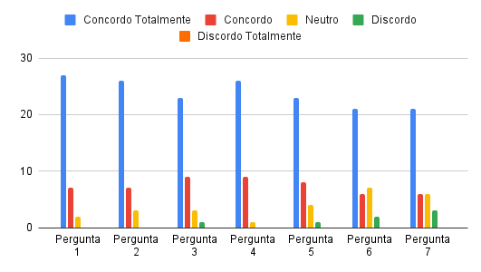
CPA – COMISSÃO PRÓPRIA DE AVALIAÇÃO

Slide 11
CPA – COMISSÃO PRÓPRIA DE AVALIAÇÃO
DISCENTES – COORDENAÇÃO ADMINISTRAÇÃO
PERGUNTA 1 - O(a) Coordenador(a) do Curso que estou vinculado(a) oferece as explicações acadêmicas e pedagógicas necessárias.
PERGUNTA 2 - O(a) Coordenador(a) do Curso que estou vinculado(a) tem atitudes positivas e inovadoras.
PERGUNTA 3 - O(a) Coordenador(a) do Curso que estou vinculado(a) mantém a ética e o clima de respeito mútuo.
PERGUNTA 4 - O(a) Coordenador(a) do Curso que estou vinculado(a) articula o curso com o mercado de trabalho.
PERGUNTA 5 - O(a) Coordenador(a) do Curso que estou vinculado(a) participa das ações cotidianas do curso.
PERGUNTA 6 - O(a) Coordenador(a) do Curso que estou vinculado(a) possibilita minha contribuição/participação nos processos do curso.

Slide 12
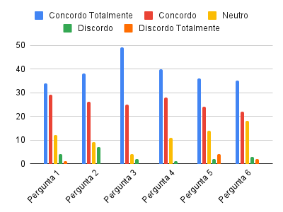

Slide 13
CPA – COMISSÃO PRÓPRIA DE AVALIAÇÃO
DISCENTES – COORDENAÇÃO PROCESSOS GERENCIAIS
PERGUNTA 1 - O(a) Coordenador(a) do Curso que estou vinculado(a) oferece as explicações acadêmicas e pedagógicas necessárias.
PERGUNTA 2 - O(a) Coordenador(a) do Curso que estou vinculado(a) tem atitudes positivas e inovadoras.
PERGUNTA 3 - O(a) Coordenador(a) do Curso que estou vinculado(a) mantém a ética e o clima de respeito mútuo.
PERGUNTA 4 - O(a) Coordenador(a) do Curso que estou vinculado(a) articula o curso com o mercado de trabalho.
PERGUNTA 5 - O(a) Coordenador(a) do Curso que estou vinculado(a) participa das ações cotidianas do curso.
PERGUNTA 6 - O(a) Coordenador(a) do Curso que estou vinculado(a) possibilita minha contribuição/participação nos processos do curso.

Slide 14
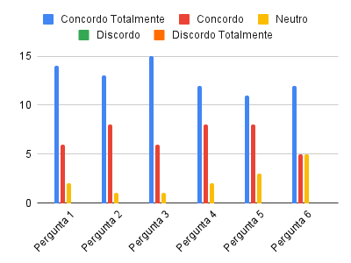

Slide 15
CPA – COMISSÃO PRÓPRIA DE AVALIAÇÃO
DISCENTES – COORDENAÇÃO PEDAGOGIA
PERGUNTA 1 - O(a) Coordenador(a) do Curso que estou vinculado(a) oferece as explicações acadêmicas e pedagógicas necessárias.
PERGUNTA 2 - O(a) Coordenador(a) do Curso que estou vinculado(a) tem atitudes positivas e inovadoras.
PERGUNTA 3 - O(a) Coordenador(a) do Curso que estou vinculado(a) mantém a ética e o clima de respeito mútuo.
PERGUNTA 4 - O(a) Coordenador(a) do Curso que estou vinculado(a) articula o curso com o mercado de trabalho.
PERGUNTA 5 - O(a) Coordenador(a) do Curso que estou vinculado(a) participa das ações cotidianas do curso.
PERGUNTA 6 - O(a) Coordenador(a) do Curso que estou vinculado(a) possibilita minha contribuição/participação nos processos do curso.

Slide 16
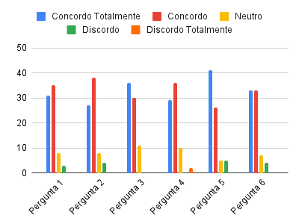

Slide 17
CPA – COMISSÃO PRÓPRIA DE AVALIAÇÃO
DISCENTES – COORDENAÇÃO ADS
PERGUNTA 1 - O(a) Coordenador(a) do Curso que estou vinculado(a) oferece as explicações acadêmicas e pedagógicas necessárias.
PERGUNTA 2 - O(a) Coordenador(a) do Curso que estou vinculado(a) tem atitudes positivas e inovadoras.
PERGUNTA 3 - O(a) Coordenador(a) do Curso que estou vinculado(a) mantém a ética e o clima de respeito mútuo.
PERGUNTA 4 - O(a) Coordenador(a) do Curso que estou vinculado(a) articula o curso com o mercado de trabalho.
PERGUNTA 5 - O(a) Coordenador(a) do Curso que estou vinculado(a) participa das ações cotidianas do curso.
PERGUNTA 6 - O(a) Coordenador(a) do Curso que estou vinculado(a) possibilita minha contribuição/participação nos processos do curso.

Slide 18
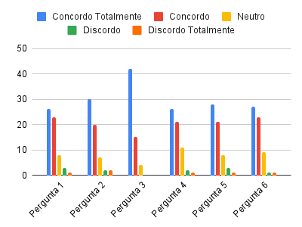

Slide 19
CPA – COMISSÃO PRÓPRIA DE AVALIAÇÃO
DISCENTES – DOCENTES ADMINISTRAÇÃO - Matutino
PERGUNTA 1. Segue a ementa prevista no Plano de Ensino.
PERGUNTA 2. Apresenta linguagem clara e acessível na exposição do conteúdo da disciplina.
PERGUNTA 3. Realiza a postagem do conteúdo e de atividades no Classroom conforme cronograma da disciplina e do Plano de Ensino.
PERGUNTA 4. Esclarece as dúvidas do acadêmico.
PERGUNTA 5. Mantém um clima de respeito mútuo e ético em sala de aula.
PERGUNTA 6. Apresenta relação do conteúdo ministrado com outras disciplinas.
PERGUNTA 7. Relaciona o conteúdo da disciplina com a prática;
PERGUNTA 8. Utiliza técnicas e recursos de ensino variados que promovem a aprendizagem.
PERGUNTA 9. Utiliza as ferramentas do Google Apps – Classroom como forma de contribuir para a aprendizagem do conteúdo da disciplina.
PERGUNTA 10. Incentiva a leitura de materiais complementares à disciplina.
PERGUNTA 11. Elabora avaliação, trabalhos/atividades compatíveis com os conceitos e estratégias desenvolvidas em sala de aula.
PERGUNTA 12. Orienta de forma clara e precisa as atividades solicitadas.
PERGUNTA 13. Dá o retorno das atividades e avaliações, visando a retomada de conceitos e da aprendizagem.

Slide 20
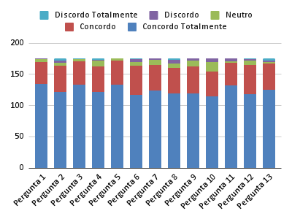

Slide 21
CPA – COMISSÃO PRÓPRIA DE AVALIAÇÃO
DISCENTES – DOCENTES ADMINISTRAÇÃO - Noturno
PERGUNTA 1. Segue a ementa prevista no Plano de Ensino.
PERGUNTA 2. Apresenta linguagem clara e acessível na exposição do conteúdo da disciplina.
PERGUNTA 3. Realiza a postagem do conteúdo e de atividades no Classroom conforme cronograma da disciplina e do Plano de Ensino.
PERGUNTA 4. Esclarece as dúvidas do acadêmico.
PERGUNTA 5. Mantém um clima de respeito mútuo e ético em sala de aula.
PERGUNTA 6. Apresenta relação do conteúdo ministrado com outras disciplinas.
PERGUNTA 7. Relaciona o conteúdo da disciplina com a prática;
PERGUNTA 8. Utiliza técnicas e recursos de ensino variados que promovem a aprendizagem.
PERGUNTA 9. Utiliza as ferramentas do Google Apps – Classroom como forma de contribuir para a aprendizagem do conteúdo da disciplina.
PERGUNTA 10. Incentiva a leitura de materiais complementares à disciplina.
PERGUNTA 11. Elabora avaliação, trabalhos/atividades compatíveis com os conceitos e estratégias desenvolvidas em sala de aula.
PERGUNTA 12. Orienta de forma clara e precisa as atividades solicitadas.
PERGUNTA 13. Dá o retorno das atividades e avaliações, visando a retomada de conceitos e da aprendizagem.

Slide 22
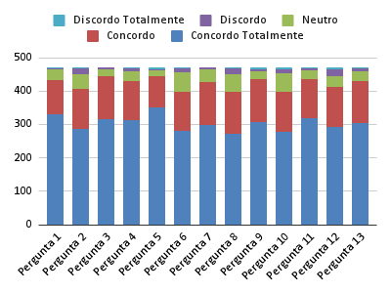

Slide 23
CPA – COMISSÃO PRÓPRIA DE AVALIAÇÃO
DISCENTES – DOCENTES PROCESSOS GERENCIAIS
PERGUNTA 1. Segue a ementa prevista no Plano de Ensino.
PERGUNTA 2. Apresenta linguagem clara e acessível na exposição do conteúdo da disciplina.
PERGUNTA 3. Realiza a postagem do conteúdo e de atividades no Classroom conforme cronograma da disciplina e do Plano de Ensino.
PERGUNTA 4. Esclarece as dúvidas do acadêmico.
PERGUNTA 5. Mantém um clima de respeito mútuo e ético em sala de aula.
PERGUNTA 6. Apresenta relação do conteúdo ministrado com outras disciplinas.
PERGUNTA 7. Relaciona o conteúdo da disciplina com a prática;
PERGUNTA 8. Utiliza técnicas e recursos de ensino variados que promovem a aprendizagem.
PERGUNTA 9. Utiliza as ferramentas do Google Apps – Classroom como forma de contribuir para a aprendizagem do conteúdo da disciplina.
PERGUNTA 10. Incentiva a leitura de materiais complementares à disciplina.
PERGUNTA 11. Elabora avaliação, trabalhos/atividades compatíveis com os conceitos e estratégias desenvolvidas em sala de aula.
PERGUNTA 12. Orienta de forma clara e precisa as atividades solicitadas.
PERGUNTA 13. Dá o retorno das atividades e avaliações, visando a retomada de conceitos e da aprendizagem.

Slide 24
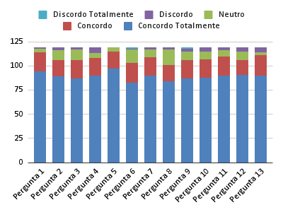

Slide 25
CPA – COMISSÃO PRÓPRIA DE AVALIAÇÃO
DISCENTES – DOCENTES PEDAGOGIA
PERGUNTA 1. Segue a ementa prevista no Plano de Ensino.
PERGUNTA 2. Apresenta linguagem clara e acessível na exposição do conteúdo da disciplina.
PERGUNTA 3. Realiza a postagem do conteúdo e de atividades no Classroom conforme cronograma da disciplina e do Plano de Ensino.
PERGUNTA 4. Esclarece as dúvidas do acadêmico.
PERGUNTA 5. Mantém um clima de respeito mútuo e ético em sala de aula.
PERGUNTA 6. Apresenta relação do conteúdo ministrado com outras disciplinas.
PERGUNTA 7. Relaciona o conteúdo da disciplina com a prática;
PERGUNTA 8. Utiliza técnicas e recursos de ensino variados que promovem a aprendizagem.
PERGUNTA 9. Utiliza as ferramentas do Google Apps – Classroom como forma de contribuir para a aprendizagem do conteúdo da disciplina.
PERGUNTA 10. Incentiva a leitura de materiais complementares à disciplina.
PERGUNTA 11. Elabora avaliação, trabalhos/atividades compatíveis com os conceitos e estratégias desenvolvidas em sala de aula.
PERGUNTA 12. Orienta de forma clara e precisa as atividades solicitadas.
PERGUNTA 13. Dá o retorno das atividades e avaliações, visando a retomada de conceitos e da aprendizagem.

Slide 26
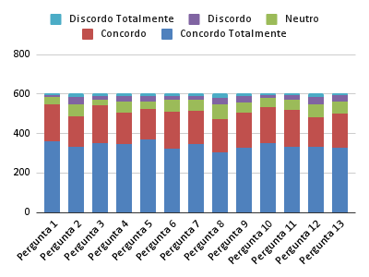

Slide 27
CPA – COMISSÃO PRÓPRIA DE AVALIAÇÃO
DISCENTES – DOCENTES ADS
PERGUNTA 1. Segue a ementa prevista no Plano de Ensino.
PERGUNTA 2. Apresenta linguagem clara e acessível na exposição do conteúdo da disciplina.
PERGUNTA 3. Realiza a postagem do conteúdo e de atividades no Classroom conforme cronograma da disciplina e do Plano de Ensino.
PERGUNTA 4. Esclarece as dúvidas do acadêmico.
PERGUNTA 5. Mantém um clima de respeito mútuo e ético em sala de aula.
PERGUNTA 6. Apresenta relação do conteúdo ministrado com outras disciplinas.
PERGUNTA 7. Relaciona o conteúdo da disciplina com a prática;
PERGUNTA 8. Utiliza técnicas e recursos de ensino variados que promovem a aprendizagem.
PERGUNTA 9. Utiliza as ferramentas do Google Apps – Classroom como forma de contribuir para a aprendizagem do conteúdo da disciplina.
PERGUNTA 10. Incentiva a leitura de materiais complementares à disciplina.
PERGUNTA 11. Elabora avaliação, trabalhos/atividades compatíveis com os conceitos e estratégias desenvolvidas em sala de aula.
PERGUNTA 12. Orienta de forma clara e precisa as atividades solicitadas.
PERGUNTA 13. Dá o retorno das atividades e avaliações, visando a retomada de conceitos e da aprendizagem.

Slide 28
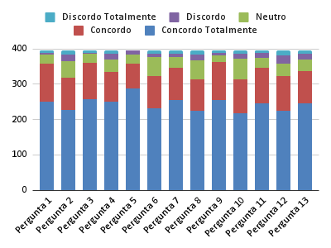

Slide 29
CPA – COMISSÃO PRÓPRIA DE AVALIAÇÃO
DISCENTES – DOCENTES FMP
PERGUNTA 1. Segue a ementa prevista no Plano de Ensino.
PERGUNTA 2. Apresenta linguagem clara e acessível na exposição do conteúdo da disciplina.
PERGUNTA 3. Realiza a postagem do conteúdo e de atividades no Classroom conforme cronograma da disciplina e do Plano de Ensino.
PERGUNTA 4. Esclarece as dúvidas do acadêmico.
PERGUNTA 5. Mantém um clima de respeito mútuo e ético em sala de aula.
PERGUNTA 6. Apresenta relação do conteúdo ministrado com outras disciplinas.
PERGUNTA 7. Relaciona o conteúdo da disciplina com a prática;
PERGUNTA 8. Utiliza técnicas e recursos de ensino variados que promovem a aprendizagem.
PERGUNTA 9. Utiliza as ferramentas do Google Apps – Classroom como forma de contribuir para a aprendizagem do conteúdo da disciplina.
PERGUNTA 10. Incentiva a leitura de materiais complementares à disciplina.
PERGUNTA 11. Elabora avaliação, trabalhos/atividades compatíveis com os conceitos e estratégias desenvolvidas em sala de aula.
PERGUNTA 12. Orienta de forma clara e precisa as atividades solicitadas.
PERGUNTA 13. Dá o retorno das atividades e avaliações, visando a retomada de conceitos e da aprendizagem.

Slide 30
 | Pergunta 1 | Pergunta 2 | Pergunta 3 | Pergunta 4 | Pergunta 5 | Pergunta 6 | Pergunta 7 | Pergunta 8 | Pergunta 9 | Pergunta 10 | Pergunta 11 | Pergunta 12 | Pergunta 13
Concordo Totalmente | 1168 | 1059 | 1145 | 1120 | 1237 | 1037 | 1115 | 1007 | 1098 | 1050 | 1119 | 1057 | 1093
Concordo | 457 | 423 | 477 | 421 | 374 | 460 | 446 | 437 | 473 | 458 | 460 | 432 | 453
Neutro | 98 | 165 | 90 | 132 | 92 | 193 | 143 | 205 | 114 | 184 | 115 | 150 | 128
Discordo | 23 | 80 | 30 | 61 | 39 | 47 | 38 | 75 | 54 | 47 | 50 | 84 | 62
Discordo Totalmente | 20 | 39 | 24 | 32 | 24 | 29 | 24 | 42 | 27 | 27 | 22 | 43 | 30

Slide 31
